Slide 1
TEAM IT 1

Slide 2
TEAM MEMBERS
01
02
NGUYỄN ĐỨC TRÍ 11A3
PHẠM QUANG MINH 11A5
03
04
LÊ KHÁNH BẢO MINH 10A1
MAI THỊ CẨM TÚ 10A4
LEADER & CODE GAME
CODE GAME
CODE GAME
DESIGNER & POWERPOINT

Slide 3
01
WHAT IS THE GAME ABOUT ?

Slide 4
INFORMATION
- TÊN: THE NIGHTWATCHER
- THỂ LOẠI: ĐÁNH ZOMBIE
- CÁCH CHƠI:
Di chuyển (phím ->), chém (chuột phải), bắn xương (chuột trái),
- MỤC TIÊU: GIẾT NHIỀU QUÁI NHẤT TRONG MỘT KHOẢNG THỜI GIAN NHẤT ĐỊNH

Slide 5
NỘI DUNG: LŨ ZOMBIE ĐANG ẬP TỚI!!! LÀ MỘT CHIẾN BINH THỰC THỤ, BẠN SẼ PHẢI CẦM VŨ KHÍ LÊN VÀ CHIẾN ĐẦU VỚI LŨ ZOMBIE NGUY HIỂM NÀY! HÃY ĐỐI MẶT VỚI HIỂM NGUY VÀ TÌM CÁCH SỐNG XÓT!

Slide 6
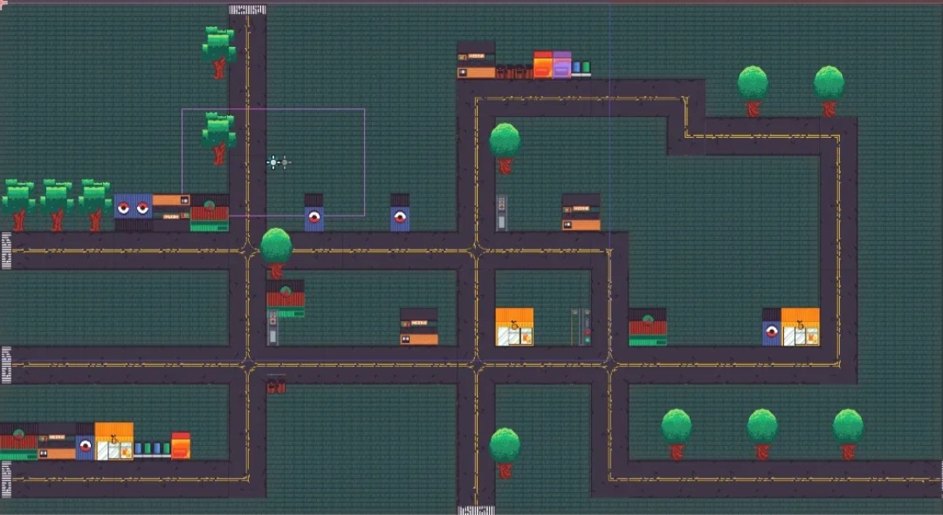
BACKGROUND

Slide 7

ABOUT THE TEAM

Slide 8
THANKS FOR LISTENING

